Slide 1
ГАПОУ «ЧИСТОПОЛЬСКИЙ СЕЛЬСКОХОЗЯЙСТВЕННЫЙ ТЕХНИКУМ ИМЕНИ Г.И.УСМАНОВА»
Студенческое самоуправление

Slide 2
Студенческое самоуправление в техникуме – это:
Форма управления, предполагающая активное участие студентов в подготовке, принятии и реализации управленческих решений, касающихся жизнедеятельности учебного заведения или его отдельных подразделений, защите прав и интересов обучающихся, включение студентов в различные виды социально значимой деятельности;
Самостоятельность студенчества в проявлении инициативы, принятии решения и его самоорганизации в интересах своего коллектива или студенческой организации.

Slide 3
Основные функции студенческого самоуправления:
участие в управлении учебным заведением
участие в решении социально-правовых проблемах студенческой молодежи
выражение интересов студентов
разработка и реализация собственных социально-значимых и поддержка студенческих инициатив
развитие художественного творческой молодежи
содействие организации эффективного учебного процесса и научно-исследовательской работы студентов
формирование традиций образовательного учреждения
формирование и обучение студенческого совета
участие в благоустройстве образовательного учреждения
создание единого информационного пространства
содействие формированию здорового образа жизни в образовательном учреждении и профилактика асоциальных явлений
организация досуга и отдыха

Slide 4
Наш студенческий совет
В сентябре 2015г. был принят новый устав, в котором четко прописаны основные положения, задачи и обязанности членов студенческого совета. Согласно этому уставу на сегодняшний день у Студенческого совета есть свой логотип.
Студенты ГАПОУ "Чистопольский сельскохозяйственный техникум им.Г.И.Усманова" активно участвуют в самоуправлении образовательного учреждения, являясь членами студенческого совета — организатора всех учебных и внеучебных мероприятий.

Slide 5
Наш студенческий совет состоит из:
Председателя
Заместителя председателя
Секретаря
Учебного сектора
Культурно-массового сектора
Спортивного сектора
Пресс-центра
Старостата

Slide 6
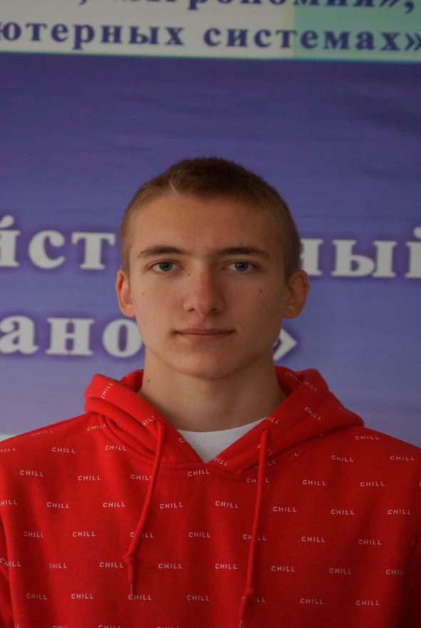
Наш студенческий совет
Председатель
На должность председателя студенческого совета в сентябре 2021 года был избран Хадиев Равиль .В его обязанности входит:
определение приоритетных направлений деятельности студенческой молодежи: реализация здоровьесберегающей программы;
поддержка и развитие студенческих инициатив;
содействие профессиональному и личностному росту студентов.

Slide 7
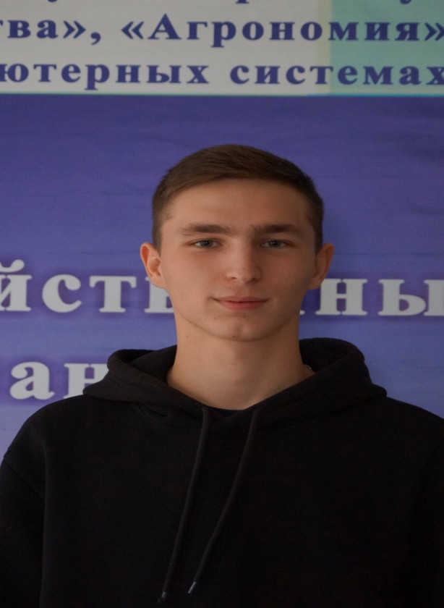
Наш студенческий совет
Заместитель председателя студенческого совета
Заместителем председателя является Гордеев Сергей.
Он выполняет обязанности председателя Студенческого совета в его отсутствие;
выполняет обязанности, делегированные им председателем Студенческого совета.

Slide 8

Наш студенческий совет
Старостат
Руководителем является – Пронина Вера.
Это совет старост , на нем проходят собрания, решают вопросы.
Он рассказывает что то новое, делает обьявления, главное рассказываете на собраниях групп.

Slide 9
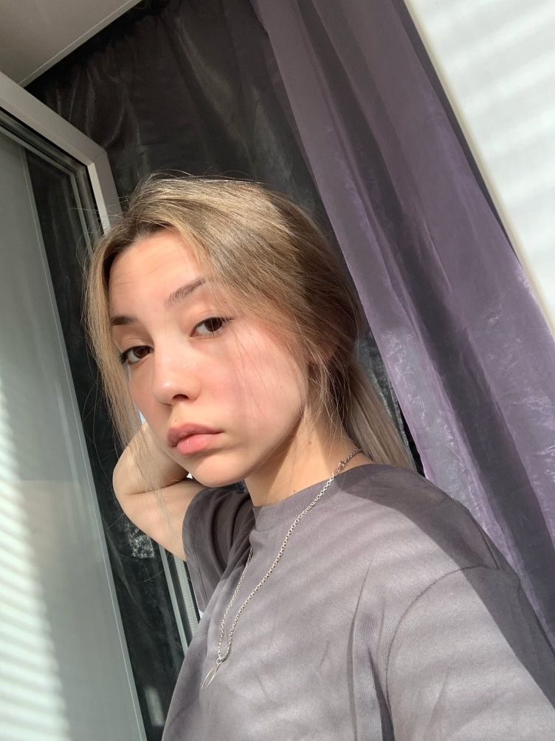
Наш студенческий совет
Секретарь
Секретарь студенческого совета – Сагутдинова Алина.
организует оповещение участников Студенческого совета обо всех предстоящих мероприятия;
организует ведение делопроизводства, ведет протоколирование заседаний Студенческого совета;
осуществляет сбор и подготовку различной информации для членов Студенческого совета.

Slide 10
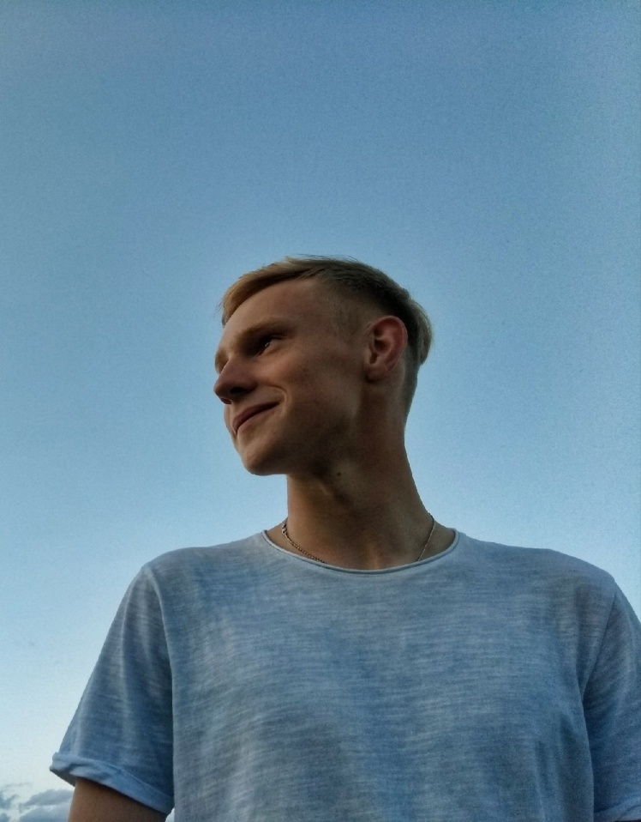
Наш студенческий совет
Руководитель учебного сектора
Руководителем учебного сектора является-Лавренов Игорь. В обязанности входит:
контроль за посещаемостью и успеваемостью студентов групп;
участие в работе стипендиальной комиссии;
организация олимпиад для студентов техникума по общеобразовательным и профессиональным дисциплинам;
ежемесячный анализ итогов успеваемости в группах, которые оглашаются на заседаниях Студенческого совета.

Slide 11
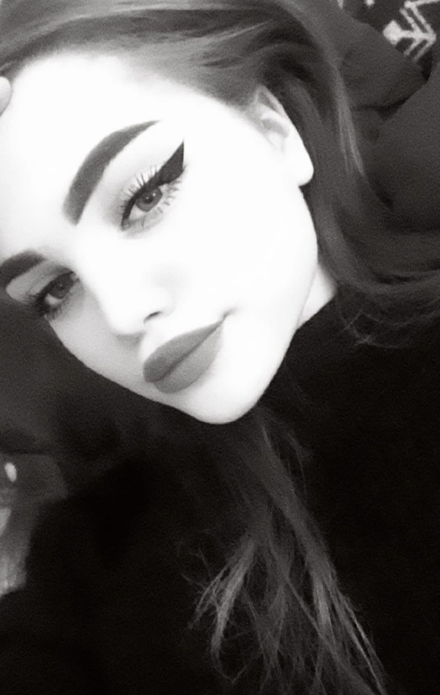
Наш студенческий совет
Руководитель культурно-массового сектора
Руководитель культурно-массового сектора – Тутаева Марина ,в обязанности которой входит:
планирование культурно-массовых мероприятий;
привлечение студентов в культурно-массовую работу;
планирование работы творческого коллектива, постановка творческих номеров и т.д.

Slide 12
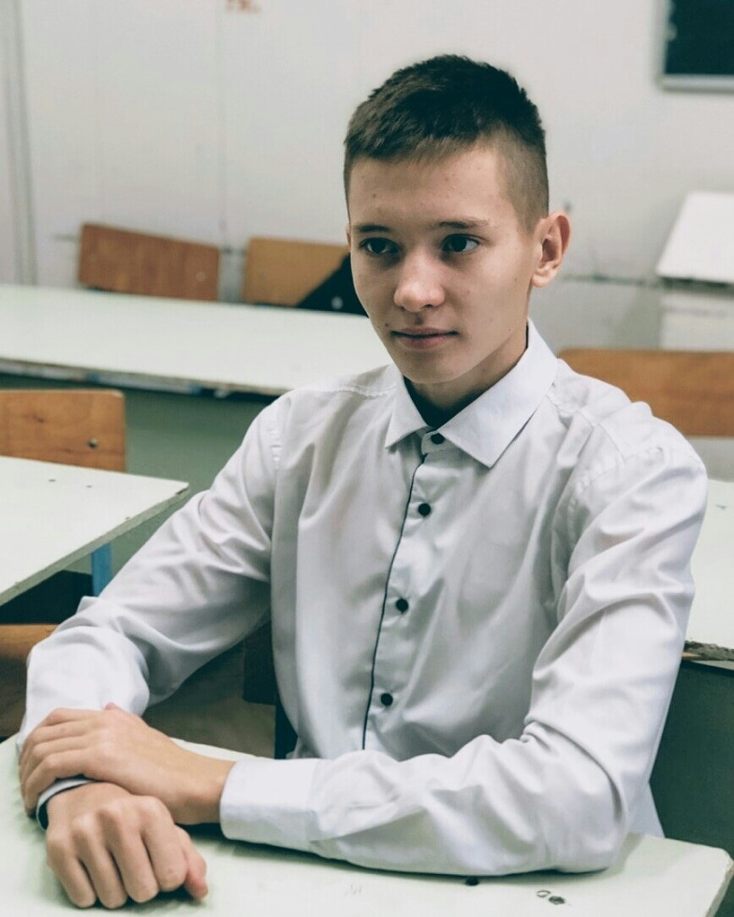
Наш студенческий совет
Руководитель спортивного сектора
Руководитель спортивного сектора – Зарипов Марат ,
он планирует и организует спортивные мероприятия в техникуме;
вовлекает студентов в спортивно-массовые мероприятия и работу спортивных секций;
организует работу в группах по подготовке к спортивным соревнованиям;
подводит итоги спортивно-массовой работы в группах.

Slide 13
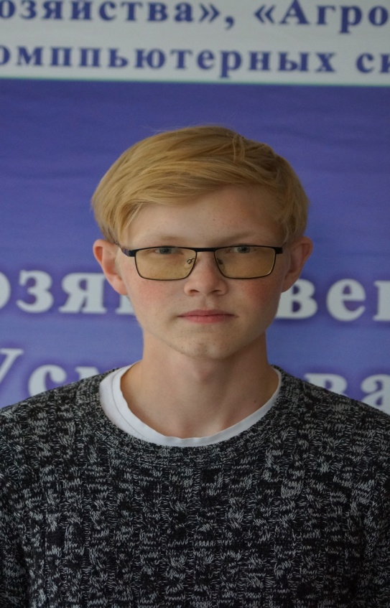
Наш студенческий совет
Информационно-маркетинговый комитет
Руководителем пресс-центра является Миниханов Линар ,под руководством которой ежемесячно выпускается газета «Резонанс». В ее обязанности входит:
организация работы по выпуску газеты, буклетов и прочих информационных материалов;
организация анкетирования, опросов студентов;
преподавателей и сотрудников техникума по различным вопросам.

Slide 14



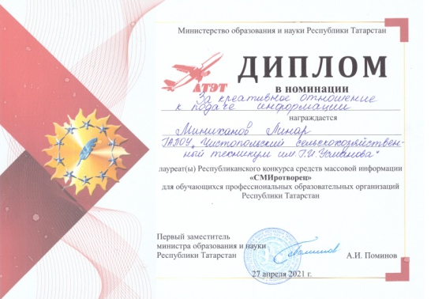
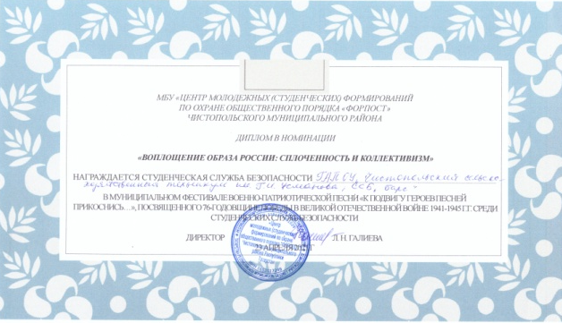


Наш студенческий совет
Студенческий совет техникума активно сотрудничает с различными организациями республики, такими как: Региональная Молодежная Общественная Организация «Лига студентов РТ», Городской студенческий совет г.Чистополь и т.д.

Slide 15
Спасибо за внимание

